Slide 1
Adobe Audition
Lydredigering i
+ viktige prinsipper for klargjøring av klipp

Slide 2
Prosjektgang
Importer lydklippene du skal bruke, og fordel hver av dem på ulike spor. Gjør stereo dialog til mono hvis det trengs.
Klipp sammen rekkefølgen og varigheten på podcasten. Plasser musikk og andre lydspor der det skal
Balanser all dialogen slik at det oppleves som samme lydvolum. Bruk compressor på hvert av sporene for å jevne det enda bedre ut.
Juster lydnivået til musikk og andre lyder slik i forhold til dialogen
Bruk EQ og støyreduksjon for å forbedre lydvaliteten
Fjern stillhet, støy og annet småpirk

Slide 3
Prosjektgang
Importer lydklippene du skal bruke, og fordel hver av dem på ulike spor. Gjør stereo dialog til mono hvis det trengs.
Klipp sammen rekkefølgen og varigheten på podcasten. Plasser musikk og andre lydspor der det skal
Balanser all dialogen slik at det oppleves som samme lydvolum. Bruk compressor på hvert av sporene for å jevne det enda bedre ut.
Juster lydnivået til musikk og andre lyder slik i forhold til dialogen
Bruk EQ og støyreduksjon for å forbedre lydvaliteten
Fjern stillhet, støy og annet småpirk

Slide 4


Filhåndtering
Audition har ingen smart intern lagring - du er selv ansvarlig for å lage mappesystem. Anbefalt:
Mitt Audition Prosjekt
Multitrack fil (Opprettes senere i Audition)
Audio Files / Lydfiler
…Alle lydfilene

Slide 5
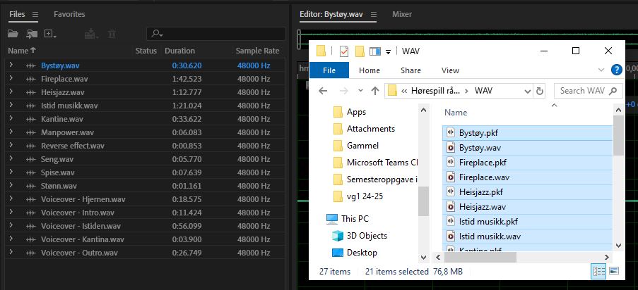
Importering til files

Slide 6
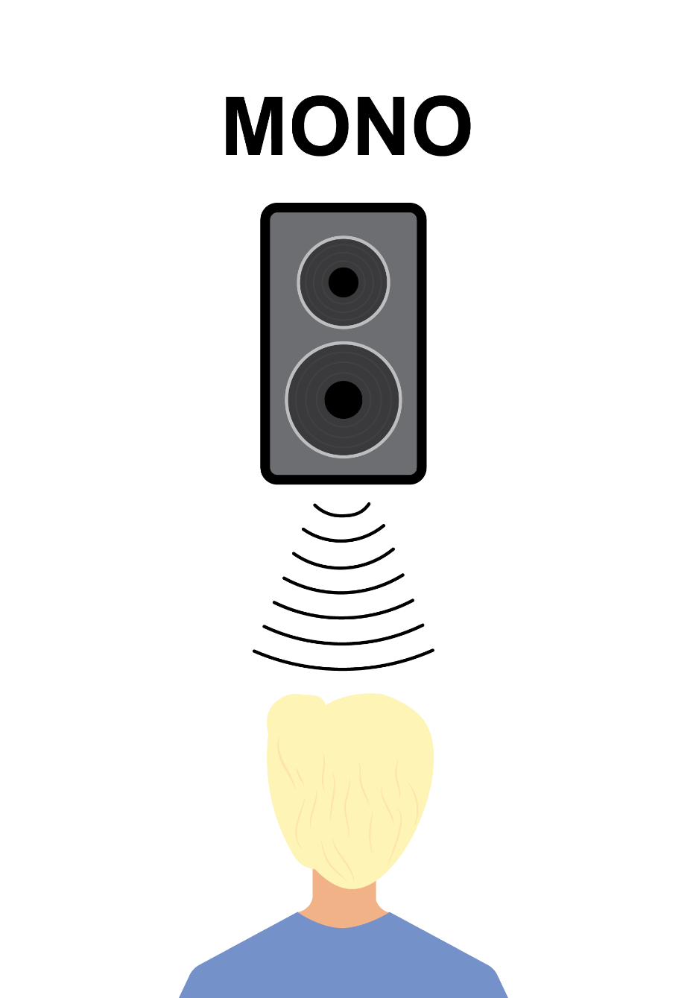

*Panorering

Slide 7
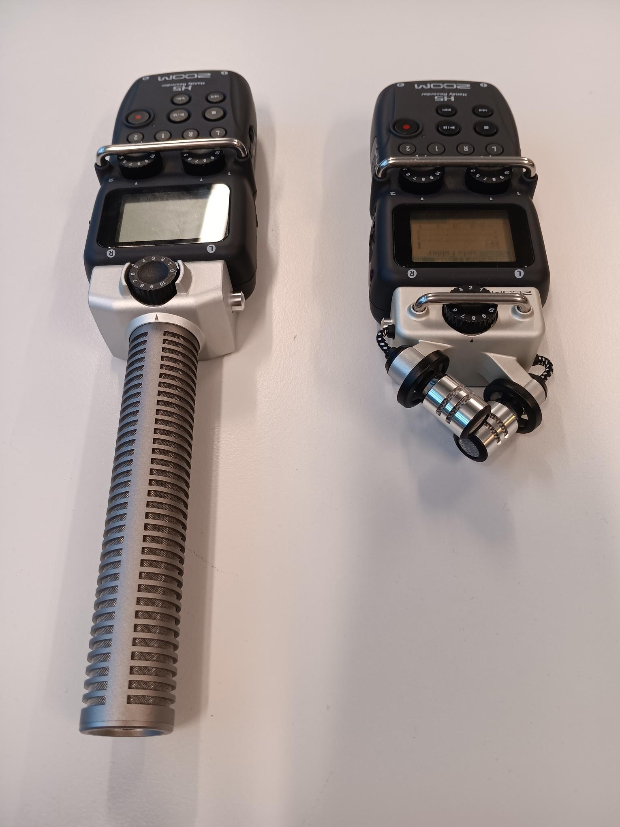
Mono
Stereo

Slide 8
Lydformater
  Ukomprimert: WAV
  Komprimert: mp3, m4a, AAC, MPEG
WAV har best kvalitet, og bør alltid brukes under innspilling og underveis i prosjektet
De fleste lydplattformer bruker WAV som opplastningsformat (selv om det blir nedgradert under streaming)
Komprimerte filer brukes for enkel lagring og deling, der kvaliteten ikke er av topp kvalitet

Slide 9

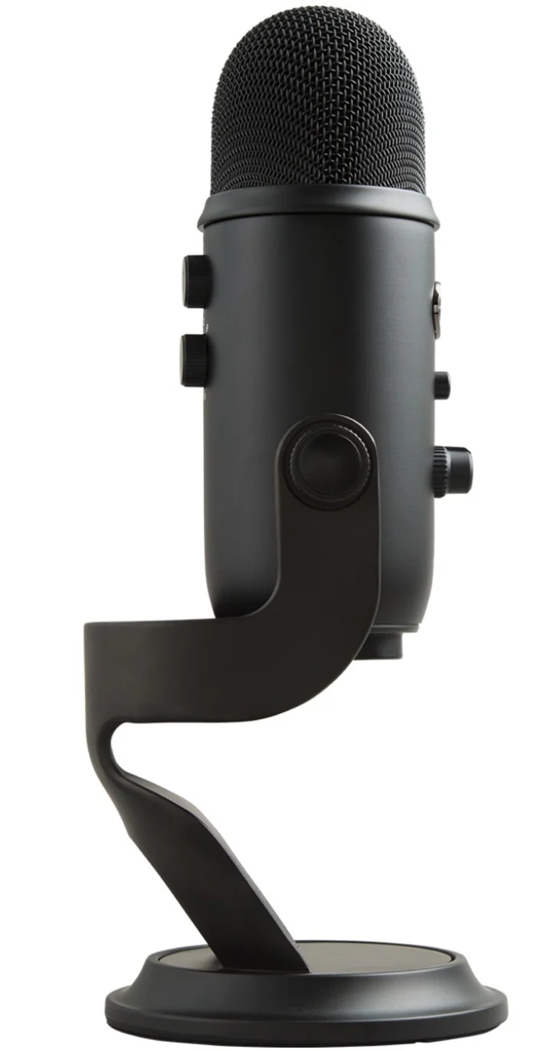
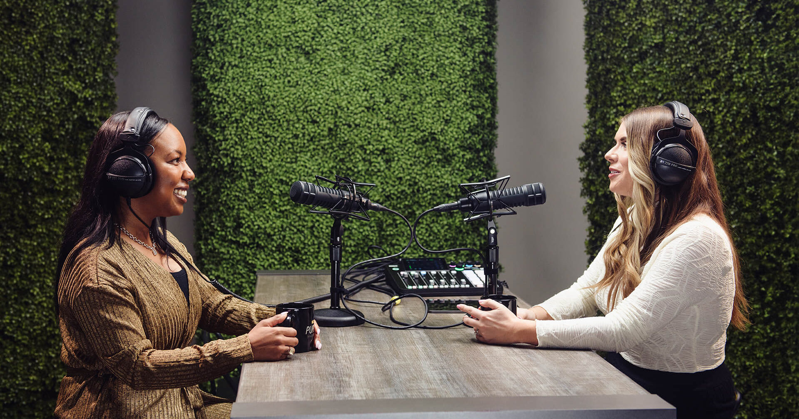
Hovedregel for stemmer
Selv fra ulike vinkler, skal vanlige menneskestemmer alltid ligge i midten (mono) i panorering

Slide 10
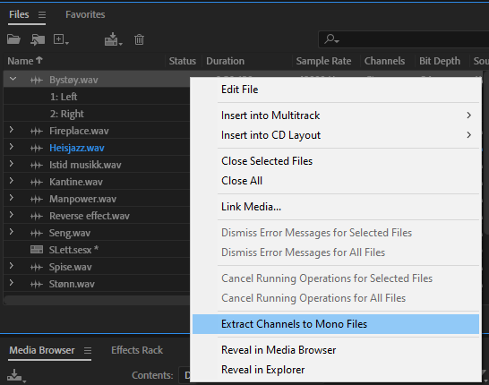
  Har du importert et lydklipp som er stereo, men som egentlig er mono, kan dette splittes ved å høyeklikke på et stereo-spor

Slide 11
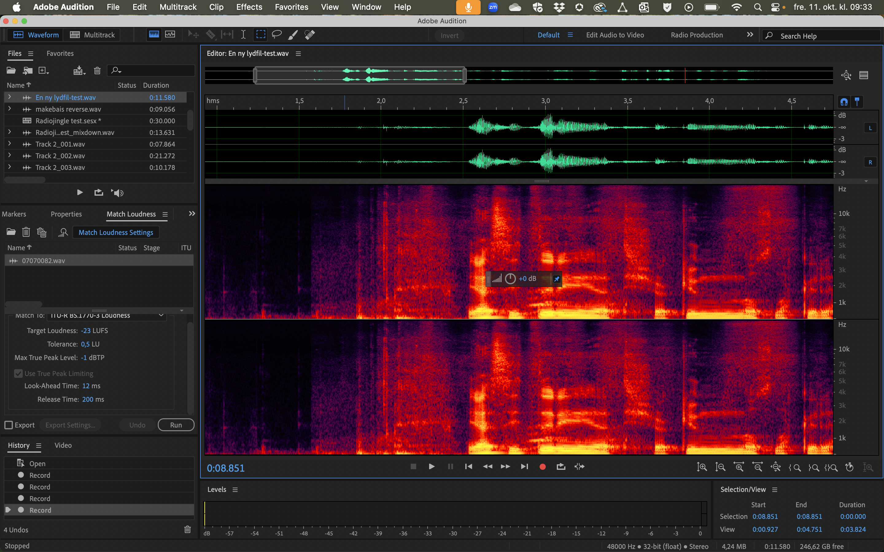
Waveform
I dette vinduet kan du redigere på ett lydklipp av gangen
Bra for nøyaktig redigering og enkel innspilling via PC (ikke aktuelt for dere)

Slide 12
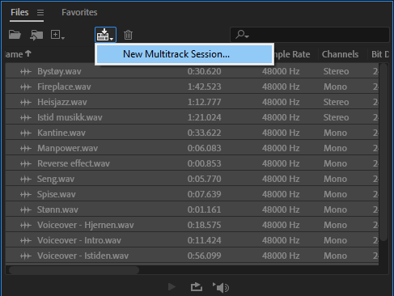
Redigering av flere spor - Multitrack
Files panelet
Velg alle spor (ctrl/cmd + A),
eller kun noen få du vil bruke
(shift + klikk flere spor)
Velg New Multitrack Session

Slide 13
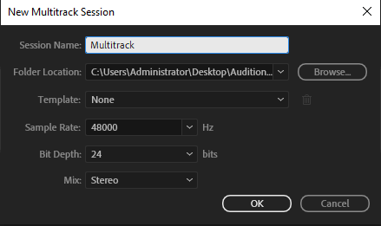
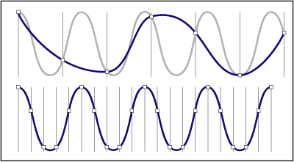
Opprette multitrack
Folder location: Velg mappen for prosjektet
Lydformater:
  Ukomprimert: WAV
  Komprimert: mp3, m4a, AAC, MPEG
Samplerate: Hvor mange ganger i sekundet en lyd er fanget og digitalisert (likner framerate fra film)
De vanligste er 44,1kHz (CD) og 48kHz
Bit Depth: Dynamisk spillerom for lyden – Hvor lavt er det laveste, sammenliknet med det høyeste høye

Slide 14
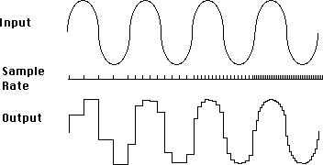

Slide 15
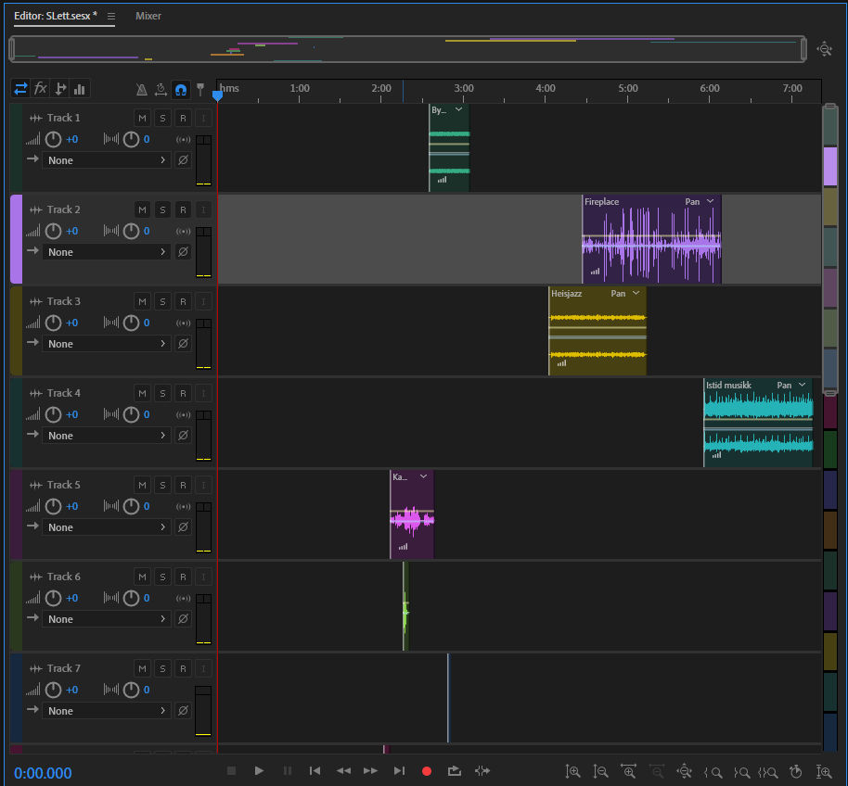
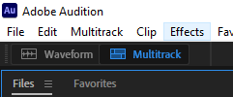
Alle lydfilene ble opprettet på tidslinjen.
En annen kvalitet med WAV er at det kan lagre metadata, slik som start-punkt. De er plassert ca. der de var i prosjektet mitt originalt.
Med et lydklipp valgt kan du også gå tilbake til isolert redigering, med menyen øverst til venstre:

Slide 16
Prosjektgang
Importer lydklippene du skal bruke, og fordel hver av dem på ulike spor. Gjør stereo dialog til mono hvis det trengs.
Klipp sammen rekkefølgen og varigheten på podcasten. Plasser musikk og andre lydspor der det skal
Balanser all dialogen slik at det oppleves som samme lydvolum. Bruk compressor på hvert av sporene for å jevne det enda bedre ut (avansert).
Juster lydnivået til musikk og andre lyder slik i forhold til dialogen
Bruk EQ og støyreduksjon for å forbedre lydvaliteten (avansert)
Fjern stillhet, støy og annet småpirk

Slide 17
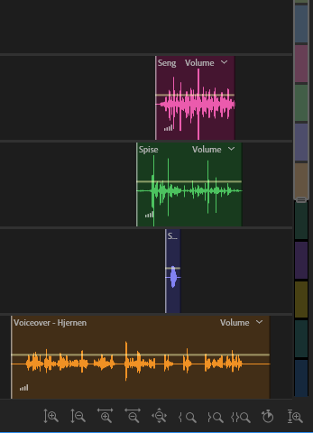
Navigasjon snarveier
Bla horisontalt: scroll
Bla vertikalt: Shift + sroll
Zoom horisontalt: ctrl/cmd + scroll
Zoom vertikalt: alt/option + scroll

Slide 18
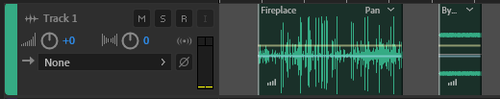
Lydklipp vs. Lydspor
Et lydspor kan ha flere lydklipp i seg
Ulike lydklipp med samme lydkilde (samme person med samme mikrofon, like lydeffekter), befinner seg i samme spor slik at de kan behandles likt

Slide 19


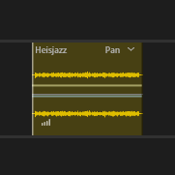
Redigere lydklipp med MoveTool (V)
Dra i den øverstes streken for å endre volumet på lydklippet
Dra i den nederste streken for å endre volumet på lydklippet
Klikk og dra rundt for å flytte på lydklippet
Plasser musen på enden av klippet, klikk, hold og dra for å «croppe» lengden

Slide 20
Razor Tool
Bruk Razor Tool (R) for å kutte i lydklippet
Trykk R en gang for kutte ett lydklipp av gangen
Trykk R igjen for å kunne klippe alle spor samtidig
Husk å gå tilbake til MoveTool (V) for å flytte på ting igjen

Slide 21
Prosjektgang
Importer lydklippene du skal bruke, og fordel hver av dem på ulike spor. Gjør stereo dialog til mono hvis det trengs.
Klipp sammen rekkefølgen og varigheten på podcasten. Plasser musikk og andre lydspor der det skal
Balanser all dialogen slik at det oppleves som samme lydvolum. Bruk compressor på hvert av sporene for å jevne det enda bedre ut (avansert).
Juster lydnivået til musikk og andre lyder slik i forhold til dialogen
Bruk EQ og støyreduksjon for å forbedre lydvaliteten (avansert)
Fjern stillhet, støy og annet småpirk

Slide 22
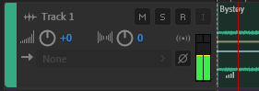
Lydspor
Solo:
Lytt isolert
Mute:
deaktiver lytting
Panorering Left/Right
Record: spill inn lyd
Navn
Lydklipp
Volum
Lydmåling:
Grønn – Trygg
Gul – Pass på
Rød - Forvrengning

Slide 23

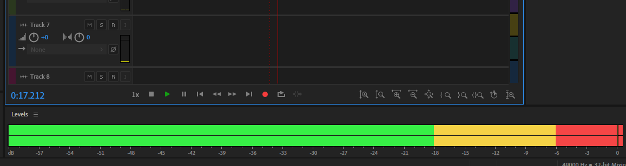
Aldri la lyden «klippe», gå helt opp i null til det blir rødt
Lydprosessoren har ikke mer å gå på, og vil forvrenges

Slide 24

Hovedregel for stemmer
Selv fra ulike vinkler, skal vanlige menneskestemmer alltid ligge i midten (mono) i panorering

Slide 25
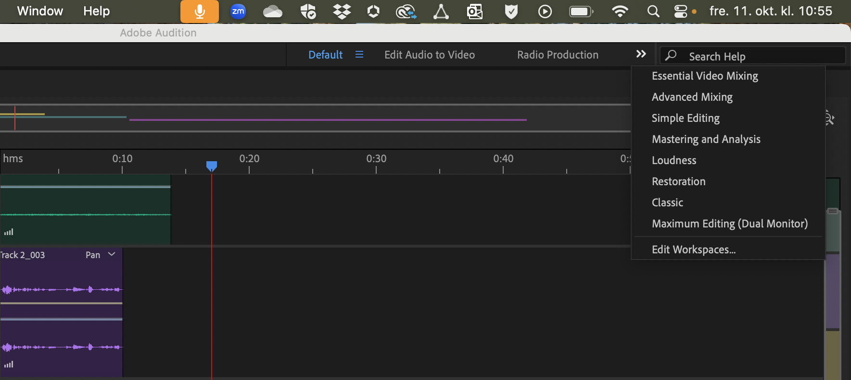
Velg hva som vises
Velg Workspace øverst til høyre (via den doble pila i skjermbildet).
Og/eller gå inn via Window og velg enkelt vinduer (f.eks. Hvis du savner noe spesifikt.

Slide 26
Prosjektgang
Importer lydklippene du skal bruke, og fordel hver av dem på ulike spor. Gjør stereo dialog til mono hvis det trengs.
Klipp sammen rekkefølgen og varigheten på podcasten. Plasser musikk og andre lydspor der det skal
Balanser all dialogen slik at det oppleves som samme lydvolum. Bruk compressor på hvert av sporene for å jevne det enda bedre ut (avansert).
Juster lydnivået til musikk og andre lyder slik i forhold til dialogen
Bruk EQ og støyreduksjon for å forbedre lydvaliteten (avansert)
Fjern stillhet, støy og annet småpirk

Slide 27
Prosjektgang
Importer lydklippene du skal bruke, og fordel hver av dem på ulike spor. Gjør stereo dialog til mono hvis det trengs.
Klipp sammen rekkefølgen og varigheten på podcasten. Plasser musikk og andre lydspor der det skal
Balanser all dialogen slik at det oppleves som samme lydvolum. Bruk compressor på hvert av sporene for å jevne det enda bedre ut (avansert).
Juster lydnivået til musikk og andre lyder slik i forhold til dialogen
Bruk EQ og støyreduksjon for å forbedre lydvaliteten (avansert)
Fjern stillhet, støy og annet småpirk

Slide 28
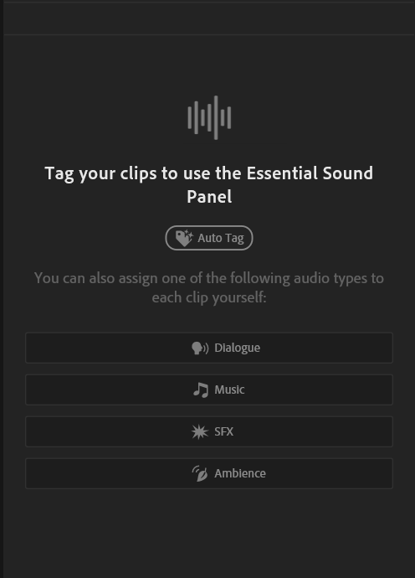
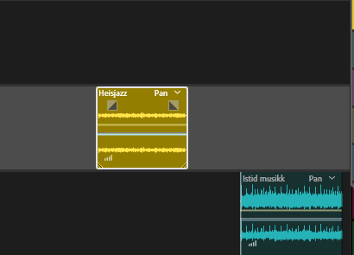
Essential Sound Panel
Dette hjelper deg i gang med lydbehandling
Velg et spor
Definer i Essential Sound Panel
for videre behandling

Slide 29
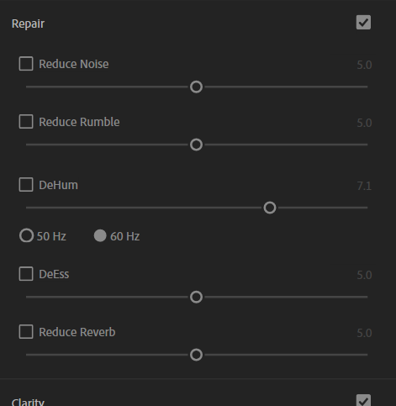
Fjerne støy med Essential Sound Panel

Slide 30
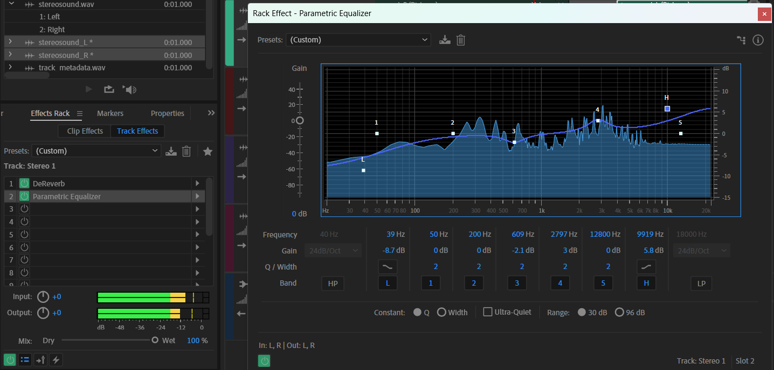
Effect Rack

Slide 31
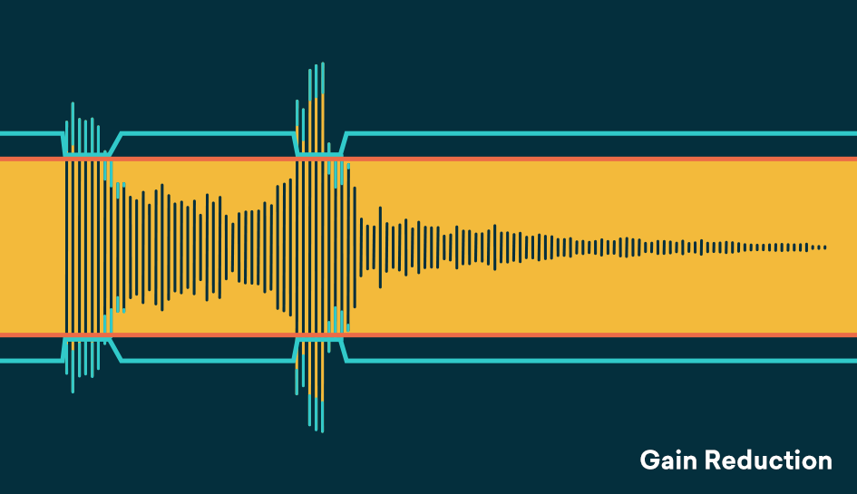
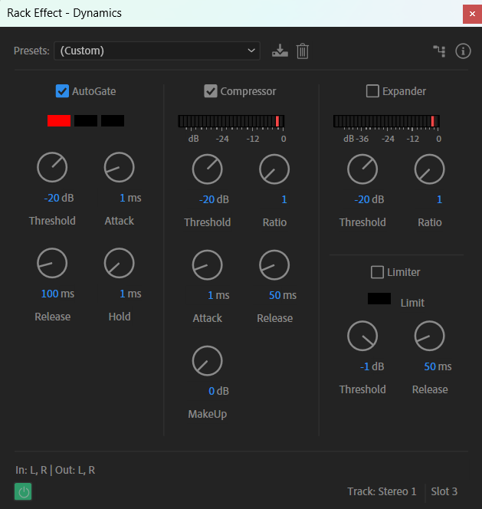
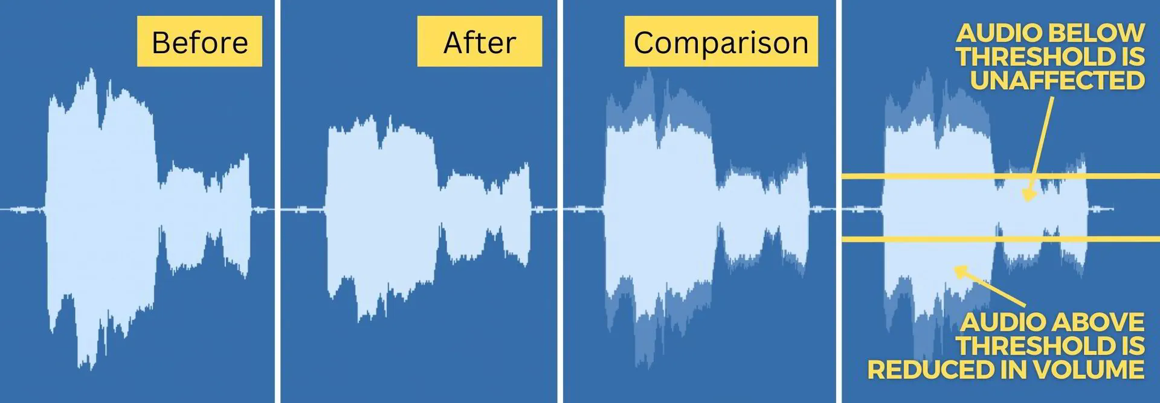
Kompressor

Slide 32
EQ

